Slide 1
TRAMITE DE GARANTÍAS

Slide 2
RECEPCION
Condiciones Básicas Para La Garantía
Presentar factura original clara donde conste el número de serie.(verificar fecha de compra y serie )
En caso que la factura no presente el detalle de lo solicitado, anexar la nota de entrega con las series respectivas.
Entregar la caja manuales y software que acompaña el producto cuando se lo requiera.
Presentar un informe técnico indicando los problemas que presenta el producto.

Slide 3
SE CONSIDERAN FUERA DE GARANTÍA PRODUCTOS CUANDO
Producto con presencia de daño físico (golpes, fisuras), mal uso, rayones y presencia de líquido, ácidos, polvo, cuerpos orgánicos e inorgánicos, sustancias químicas.
Ruptura de sellos de seguridad, alteración o falta de serie del producto.
Conectores rotos, partes y piezas deterioradas por intervención de humedad.
Desconfiguraciones, falta de mantenimiento.
En impresoras atasco de papel, poner tintas genéricas, mala manipulación del equipo, objetos dentro del equipo que produzca daño.

Slide 4
Daños originados por alto voltaje o cortocircuito.
La garantía no cubre SOFTWARE (sistema operativo programas)
Daño que fuese causado por instalación de otro software diferente al instalado de fabrica (virus informáticos, software pirata etc.).
La garantía no contempla y no debe entenderse como remplazo del producto por uno completamente nuevo.
Cuando el producto se evidencie el uso indebido por parte del cliente (chips quemados, soldaduras fundidas, entre otros).

Slide 5
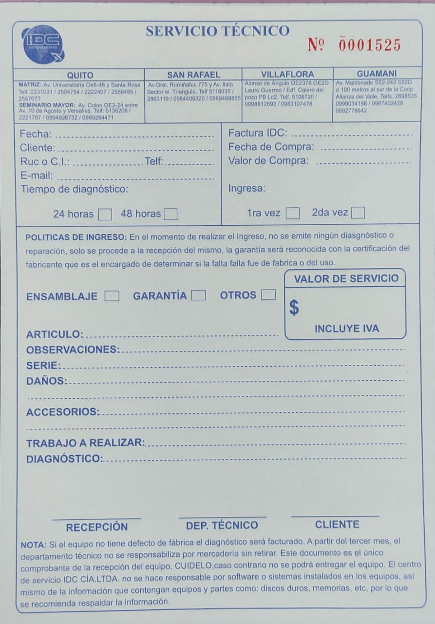
ORDEN DE SERVICIO

Slide 6
PROCESOS
EQUIPOS ADQUIRIDOS MEDIANTE PROVEEDOR
MARCAS TRAMITAN DIRECTAMENTE CON CLIENTE FINAL
PRODUCTOS DE IMPORTACION
Identificar el proveedor
Buscar factura con serie
Envió proveedor (se envía factura de compra del proveedor y un reporte del daño del producto para su recepcion)
Consulta de estado
Notificación de retiro
Retiro
Entrega cliente
NOTA :EL CLIENTE ASUMIRA EL COSTO DE ENVIO DE LA GARANTIA
Contacto con la marca
Apertura de caso
Envió centro autorizado (se envía un reporte de daño, factura de compra y orden de servicio)
Consulta de estado de producto
Notificación de retiro
Retiro (entrega /envió cliente)
Para poder indicar a sus clientes verificar la factura si el equipos es ingles o en español ya q si son en ingles la marca no da soporte.
La garantía se tramita con IDC directamente.

Slide 7
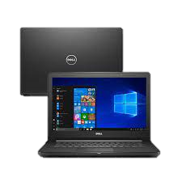
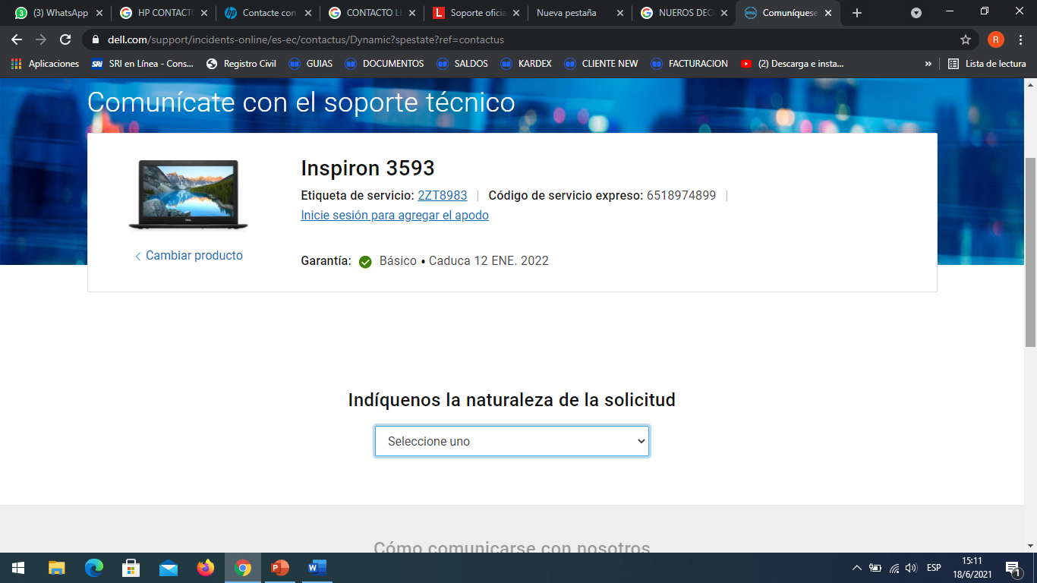
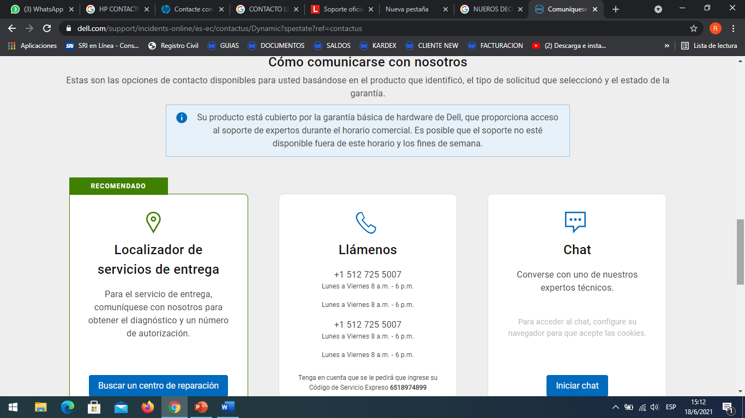
DELL
CONTACTOS:
1999-119-877-6653355
Al responder el asistente automático Dell, digite 1, seguido del numero 4, luego digite 1, nuevamente 1 y por último la opción 2.
Pagina web
https://www.dell.com/support/incidents-online/es-ec/contactus/Dynamic?spestate?ref=contactus

Slide 8
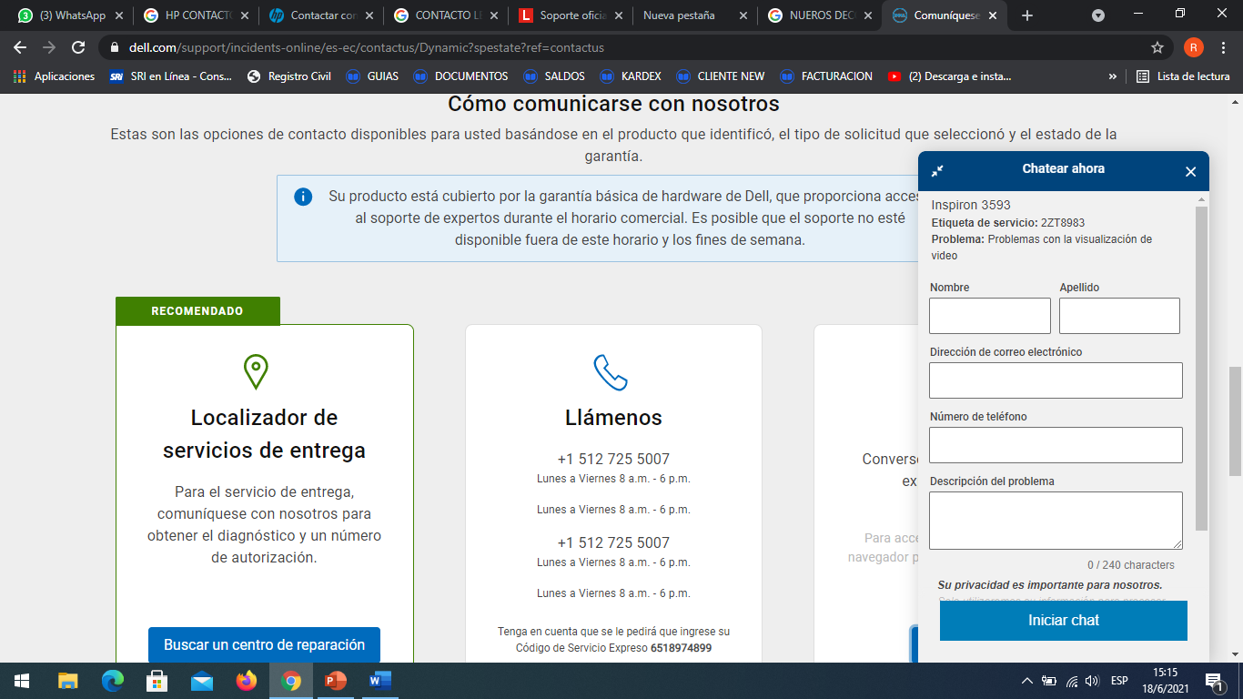

Slide 9

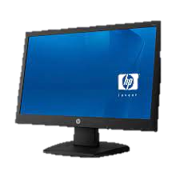
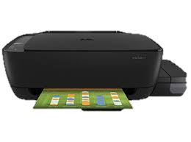
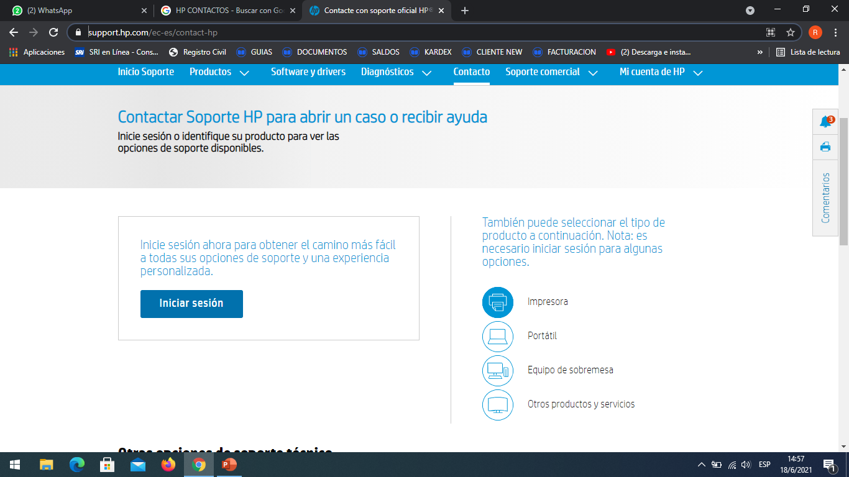
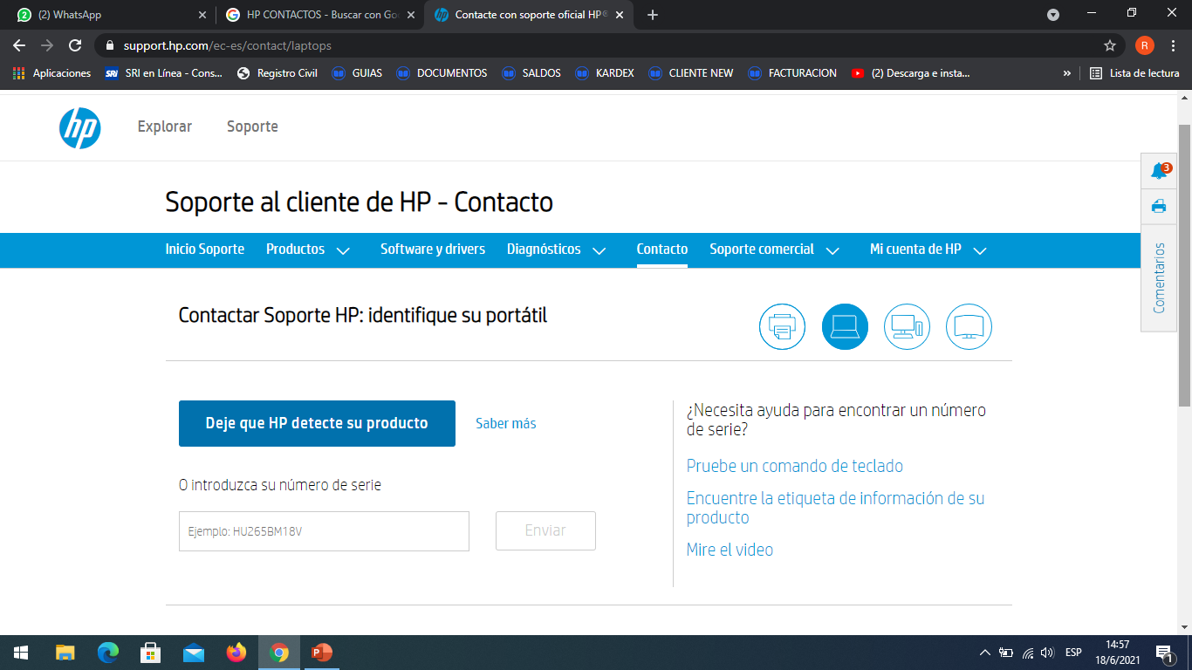
HP
CONTACTOS:
1-999-119 posterior marcar 1-800-711-2884
1-800-225-528 posterior marcar 1-800-711-2884
Una vez ingresada a la llamada escuchara la grabadora automática hp, digite 3, luego digite 1, nuevamente digite 1 y por ultimo 2.
PAGUINA WEB
https://support.hp.com/ec-es/contact-hp

Slide 10
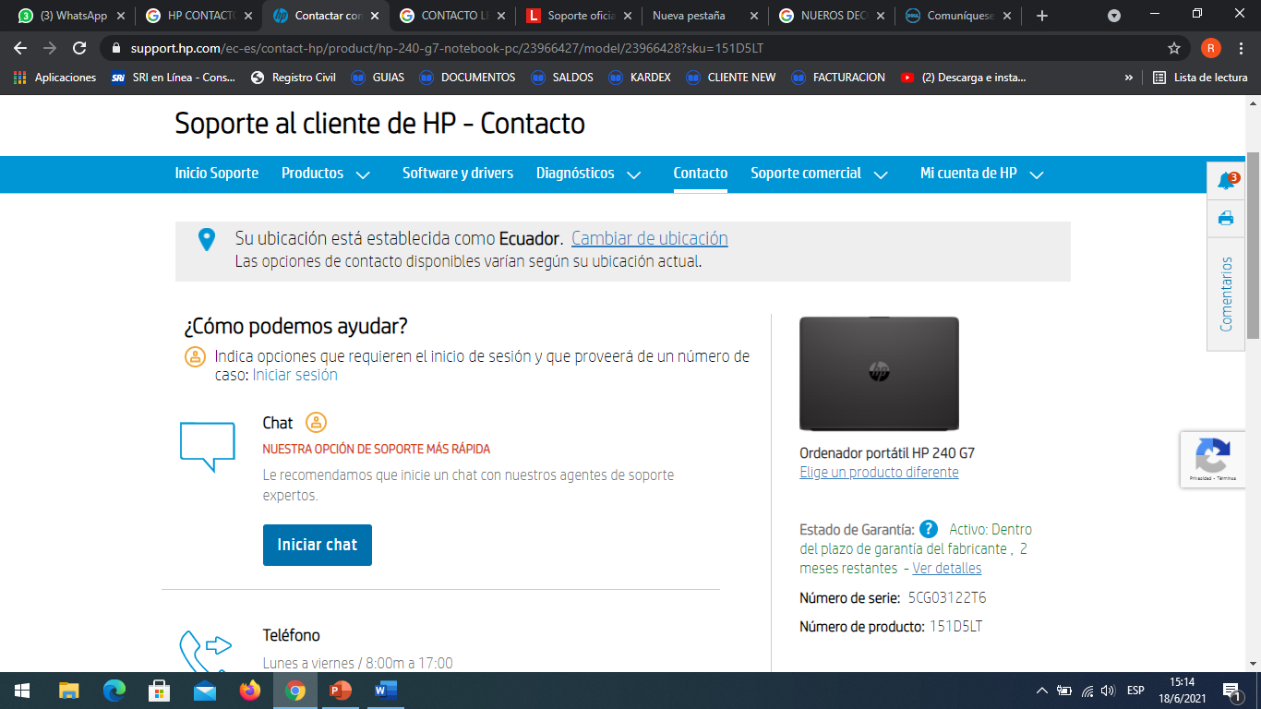

Slide 11
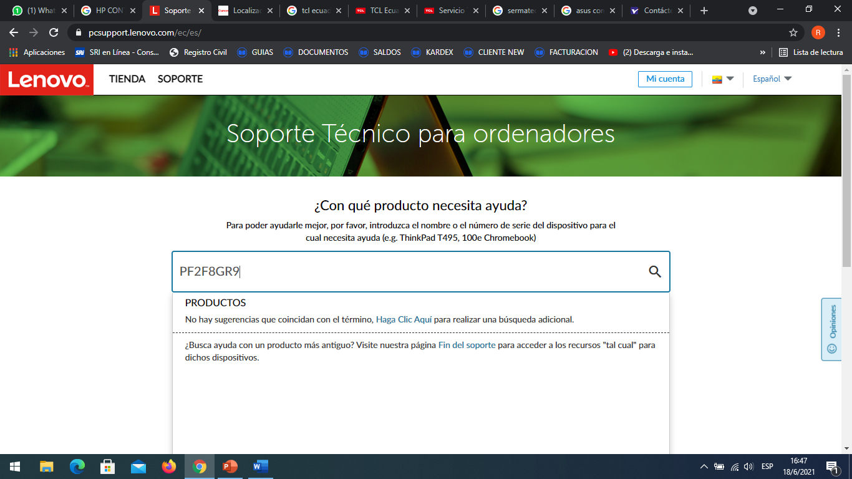
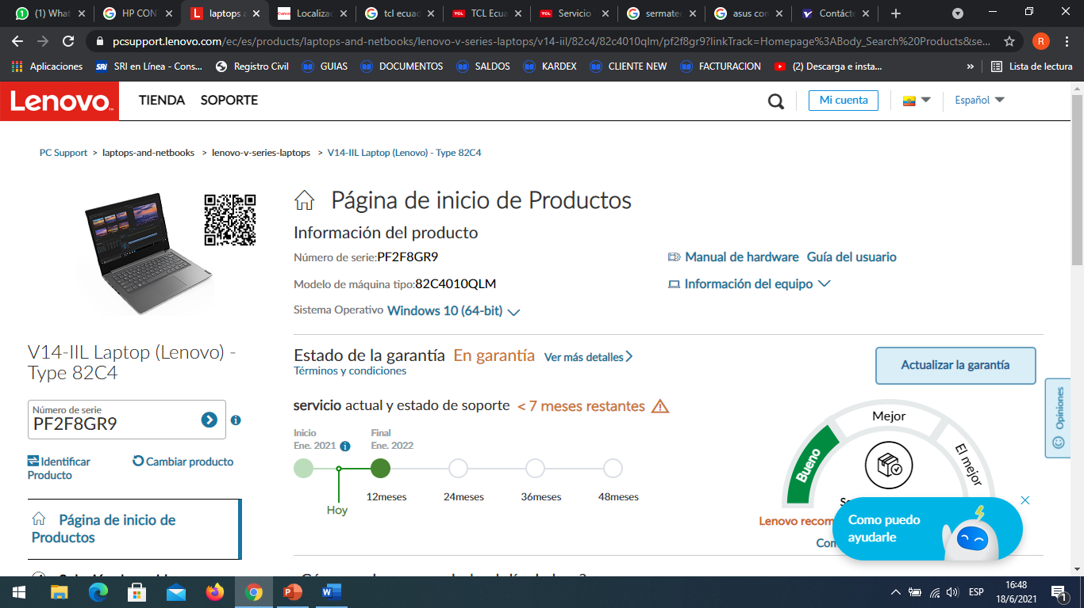
LENOVO
CONTACTOS:
1999-119-877-404-9661
PAGUINA WEB
https://pcsupport.lenovo.com/ec/es/

Slide 12
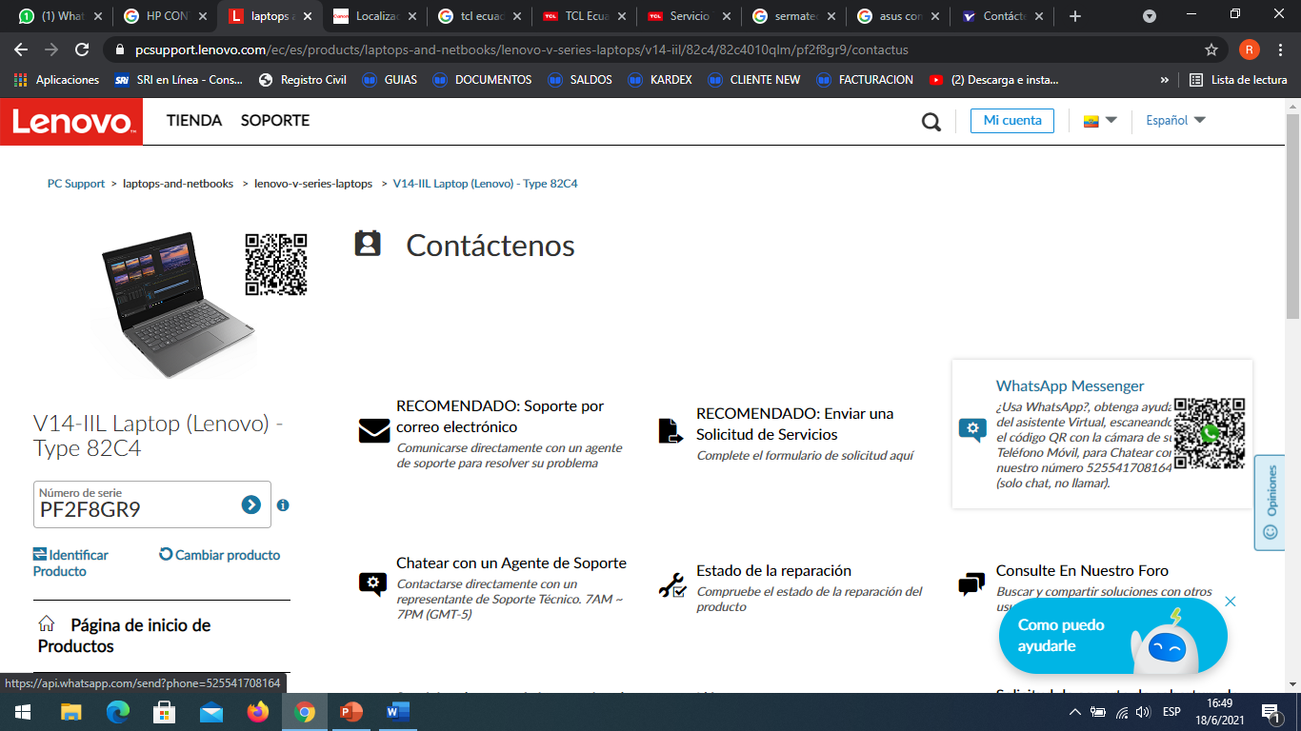
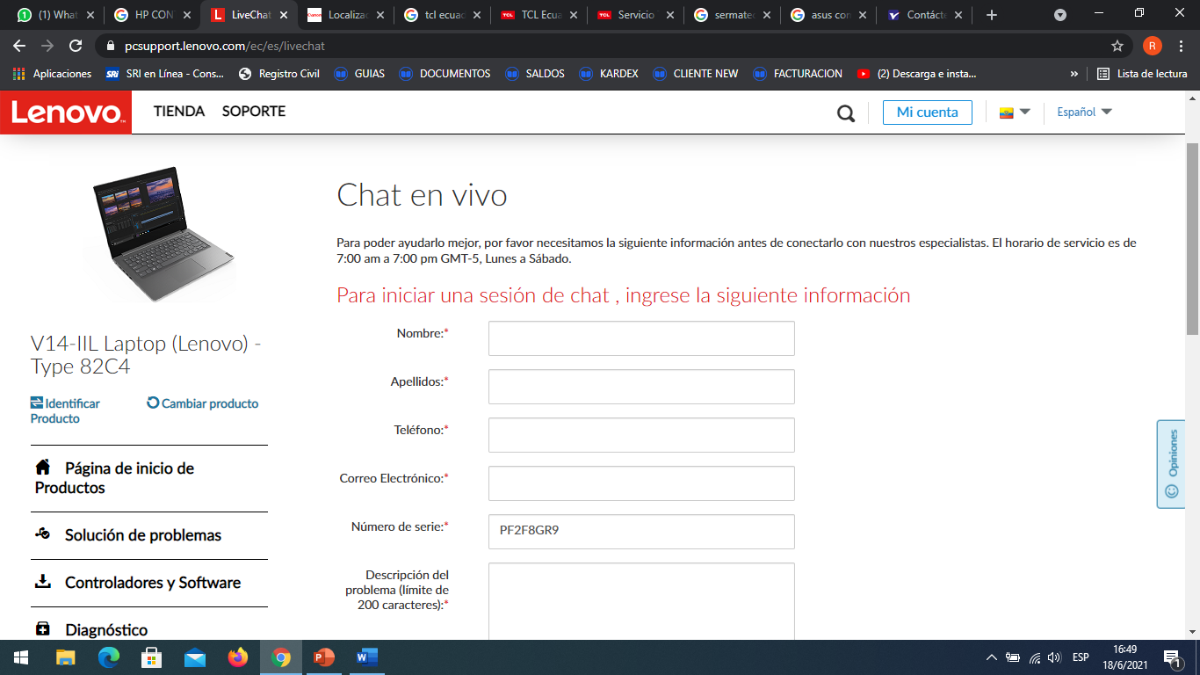

Slide 13
ASUS
Contactos:
CENTRO AUTORIZADO COMPUHELP
Teléfono: 2 2440267
Dirección: QUITO | Av. Eloy Alfaro 2013 y Suiza
Nota: Para la recepción es necesario la factura del cliente final y que el equipo este en una caja adecuada y con el cargador.

Slide 14
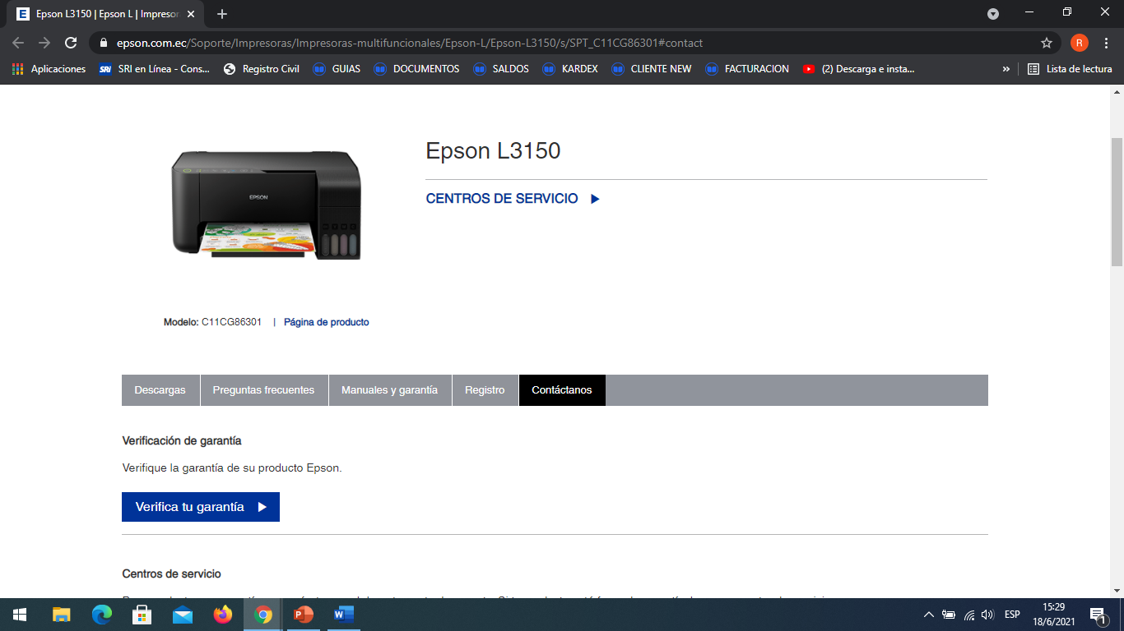
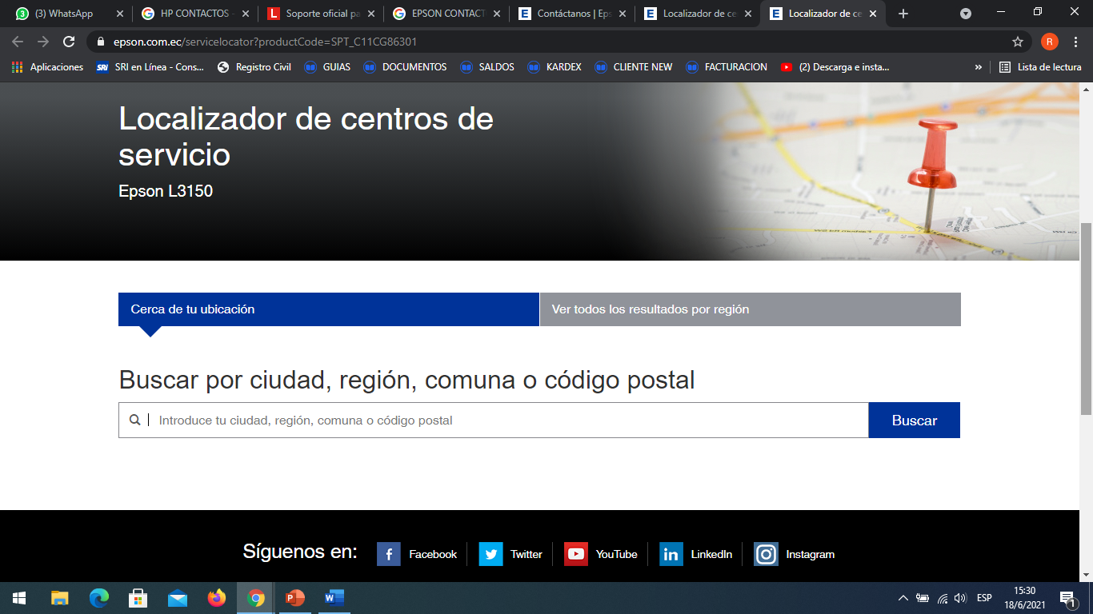
EPSON
CONTACTOS:
Líneas telefónicas: Para más información o soporte técnico, llámanos al 1 800 00 00 44
CENTROS AUTORIZADOS

Slide 15
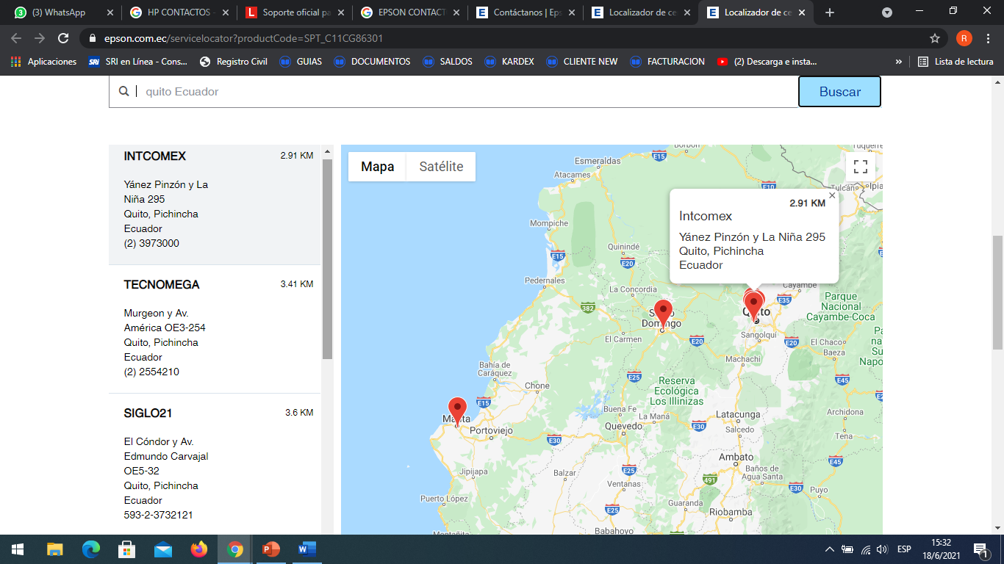

Slide 16
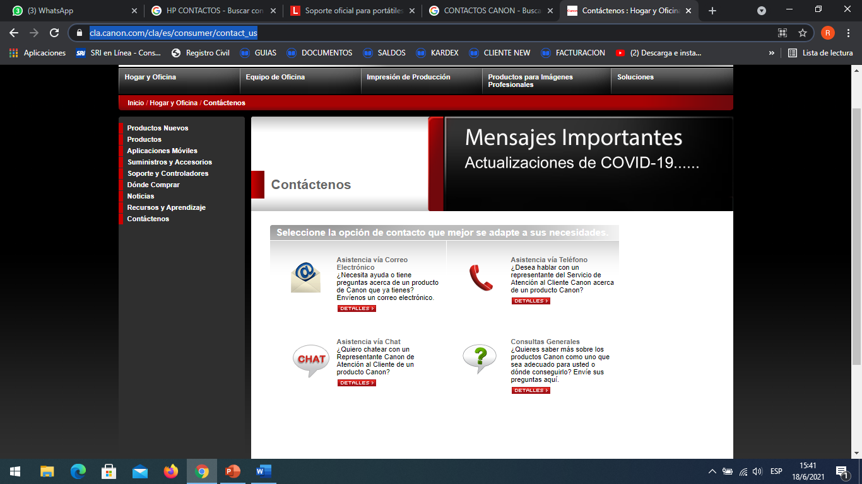
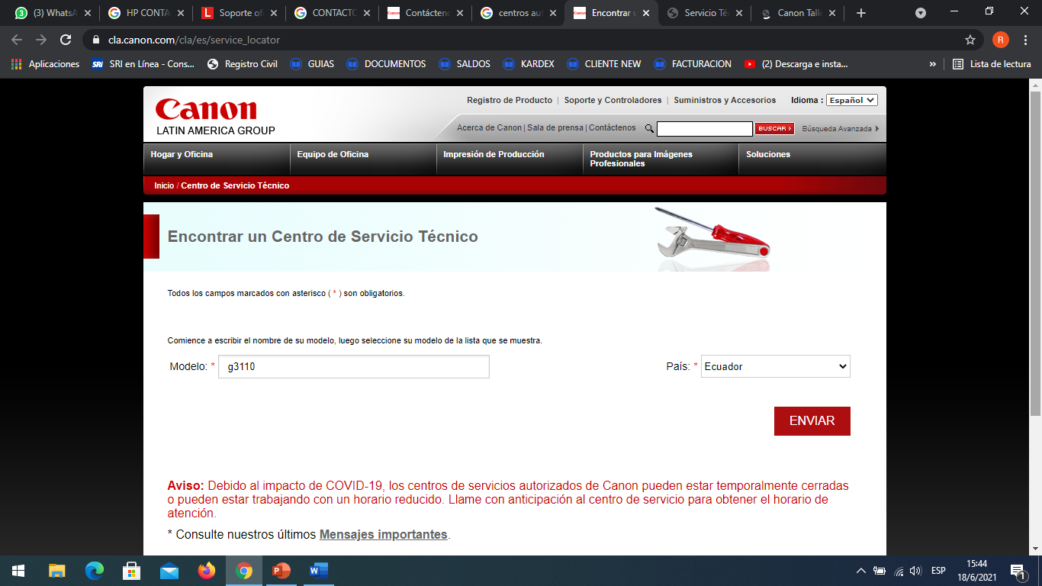
CANON
Contactos :
Ponerse en contacto 1800-000029
https://www.cla.canon.com/cla/es/consumer/contact_us

Slide 17
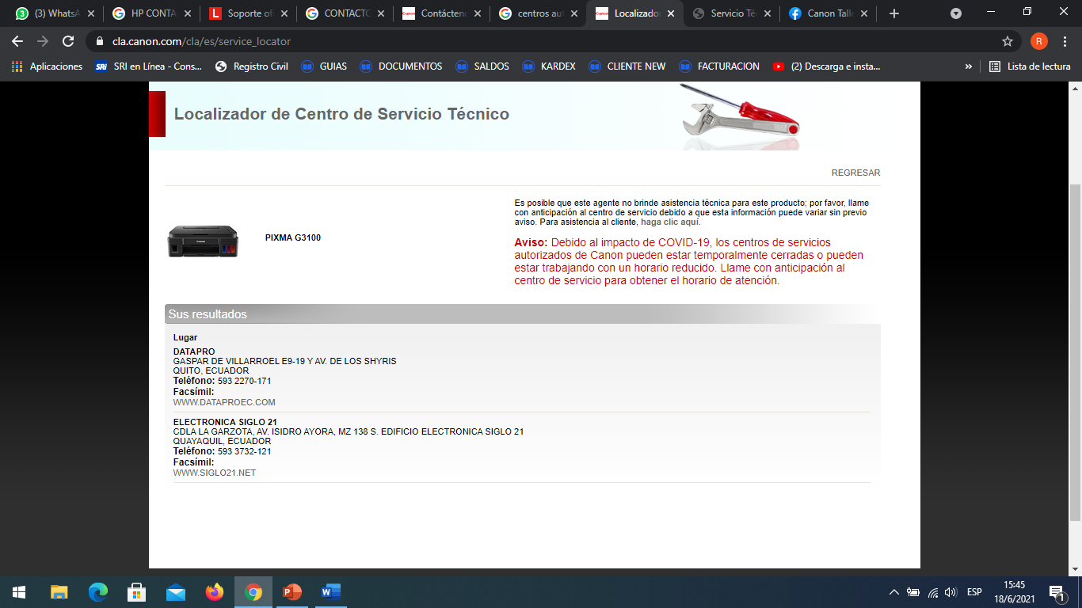

Slide 18
SAMSUNG
Contactos:
Ecuador: 1-800-72-6786
https://www.samsung.com/latin/support/contact/
El operador Samsung le estará asignando un centro autorizado más cercano a su domicilio o de ser el caso solucionará el inconveniente vía telefónica.

Slide 19
BROTHER
Contactos
Repycom Cía. Ltda.
Dirección Remigio Crespo 3 52 y Remigio Romero Frente a las Pistas de bicicross Cuenca – Ecuador
2817070 ext. 230.
AMYNIM
Jorge Washington n21 y Av. Amazonas CC Espiral local 113 Sr Juan Carlos Maldonado Quito - Ecuador
Cel 0999461963 Lunes a Viernes 10am a 6pm.
Se envía con la factura del cliente final.

Slide 20
TCL
SERMATEC CENTRO DE SERVICIO AUTORIZADO
Dirección: AV NAPO S6-288 Y, Upano, Quito 170603
Teléfono: (02) 313-1265.
Se envía con la factura del cliente final.

Slide 21
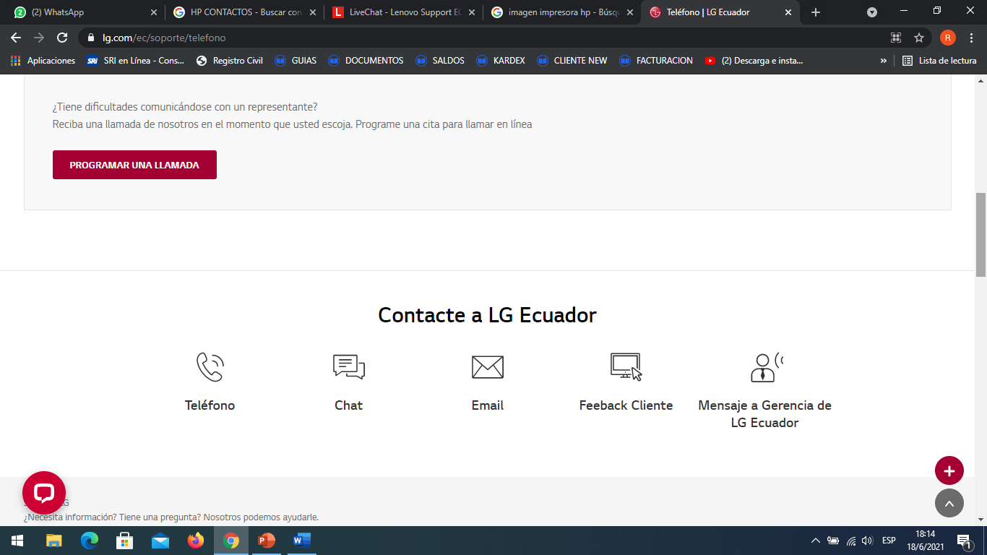
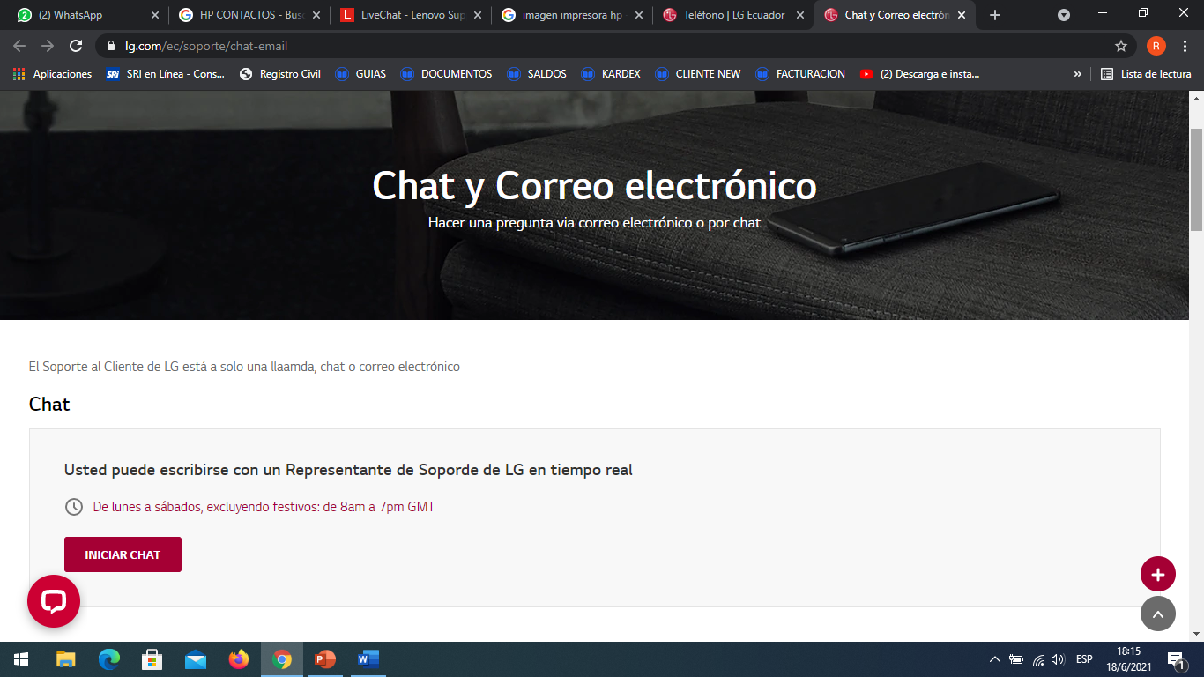
LG
CONTACTOS:
Llame a un representante de soporte a 1-800-101092
PAGUINA WEB
https://www.lg.com/ec/soporte/telefono

Slide 22
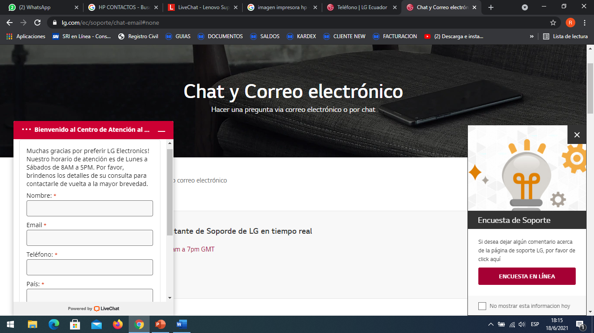

Slide 23
GRACIAS

